Slide 1
CASE BASED-1
Machine Learning
Arrythmia Data
Naufal Adrian Hidayat
1301204056
IF-44-11

Slide 2
CaseBased Points
01
CaseBased Scenario
04
Pemilihan Algoritma
Menjelaskan skenario CaseBased
Menerapkan algoritma yang dipilih
02
Ikhtisar Data yang Dipilih
Evaluasi Model
05
Dataset dan kualitas data
Membuat compile model data train dan data set
03
Pra-Pemproses Data
06
Kesimpulan
Pre-Processing dan Cleansing data
Ringkasan dan hasil

Slide 3
CASE BASED SCENARIO

Slide 4
CASE BASED SCENARIO
Scenario
Mengikuti keberhasilan tugas sebelumnya, Anda diberi kesempatan lebih lanjut untuk mengesankan atasan Anda mengenai kemampuan Anda untuk menganalisis data. Anda diminta untuk melakukan beberapa analisis dan menghasilkan seperangkat aturan yang berguna menggunakan dataset berikut: Kumpulan data berikut tersedia online, tautan ke kumpulan data adalah sebagai berikut:
https://archive.ics.uci.edu/ml/datasets/Arrhythmia
Kemudian pilih teknik pra-pemrosesan data apa yang akan dilakukan untuk meningkatkan kualitas data tersebut. Akan ada banyak hal yang harus diuraikan dan kemudian Anda harus mengumpulkan case-based ini sebagai karya individu.

Slide 5
CASE BASED SCENARIO
Tugas
Tujuan dari tugas ini yaitu Anda diharapkan mampu menjelaskan, mengimplementasikan, menganalisis, dan mendesain teknik pembelajaran mesin supervised learning yaitu AAN/MLP/RNN/LSTM/CNN.
Pertama, selidiki masalah kualitas data yang telah diberikan di atas. Jelaskan keputusan Anda mengenai pendekatan pra-pemrosesan data. Jelajahi kumpulan data dengan meringkas data menggunakan statistik dan mengidentifikasi masalah kualitas data apa pun. Tidak ada batasan jumlah ringkasan yang akan dilaporkan tetapi Anda diharapkan hanya melaporkan yang paling relevan. Kedua, pilih salah satu dari metode unsupervised learning yang telah dipelajari yaitu AAN/MLP/RNN/LSTM/CNN. Anda hanya perlu memilih satu metode untuk diterapkan. Gunakan algoritma tersebut untuk memberikan beberapa output/outcome dengan menggunakan variasi hyperparameter, kemudian menganalisis hasilnya.

Slide 6
IKHTISAR DATA YANG DIPILIH

Slide 7
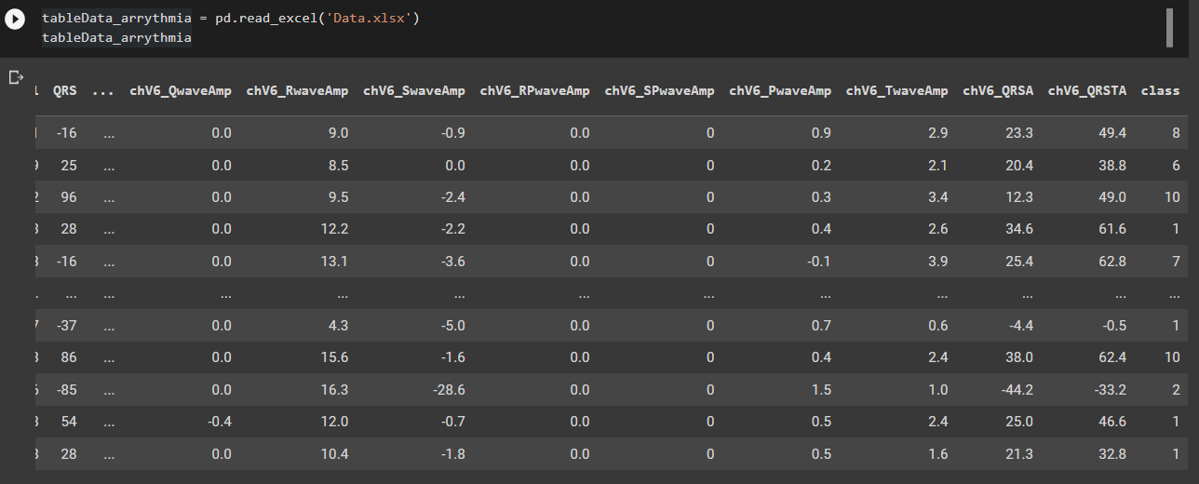
IKHTISAR DATA YANG DIPILIH
01
Bentuk Data Table

Slide 8
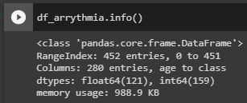
IKHTISAR DATA YANG DIPILIH
01
Bentuk Data Table
Baris Sebanyak 452 record dan kolom 280 atribut

Slide 9
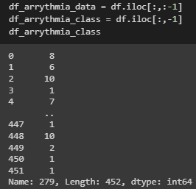
IKHTISAR DATA YANG DIPILIH
01
Bentuk Data Table
Menentukan data yang akan diubah dan menampilkan

Slide 10

IKHTISAR DATA YANG DIPILIH
02
Kualitas Data
Duplikasi Data
Pada dataset arrhythmia.data, tidak ada data yang terduplikasi. Ketika dilakukan pengecekan data yang duplikasi, keluar outputnya ialah “0” yang menandakan tidak adanya data yang terduplikat pada arrhythmia.data tersebut.

Slide 11

IKHTISAR DATA YANG DIPILIH
02
Kualitas Data
Missing Value Data
Pada dataset arrhythmia.data, data tersebut ternyata memiliki nilai missing value atau data kosong pada data tersebut. Pada data tersebut, ditemukan sebanyak 408 data kosong (missing value) dari 208 kolom yang terdapat pada arrhythmia.data. data kosong sebanyak 408 data tersebut yang nantinya akan diproses dan diatur dalam pre-processing data.

Slide 12
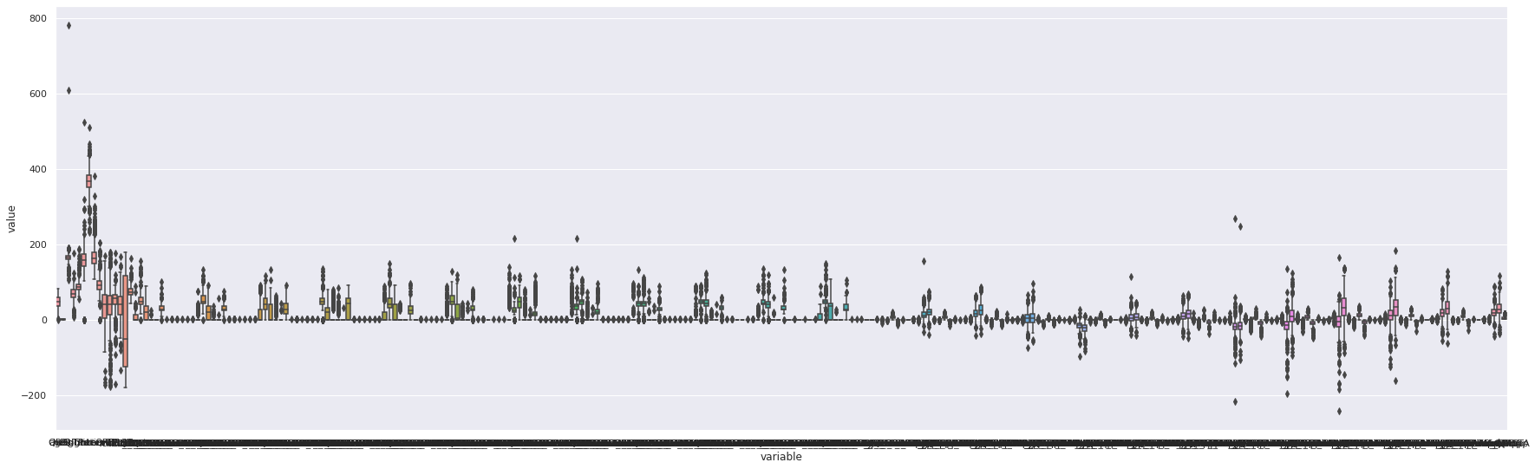
IKHTISAR DATA YANG DIPILIH
03
Visualisasi Data

Slide 13
PRA-PEMPROSESAN DATA

Slide 14
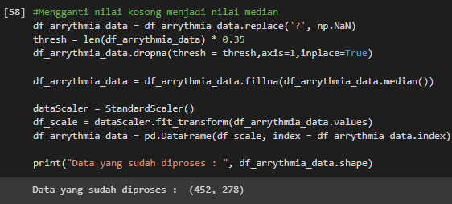
PRA-PEMPROSESAN DATA
01
Pre-Processing dan Clean Data

Slide 15
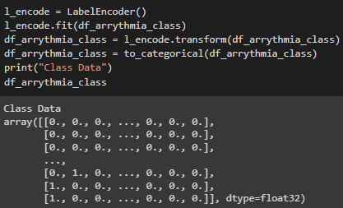
PRA-PEMPROSESAN DATA
01
Pre-Processing dan Clean Data

Slide 16
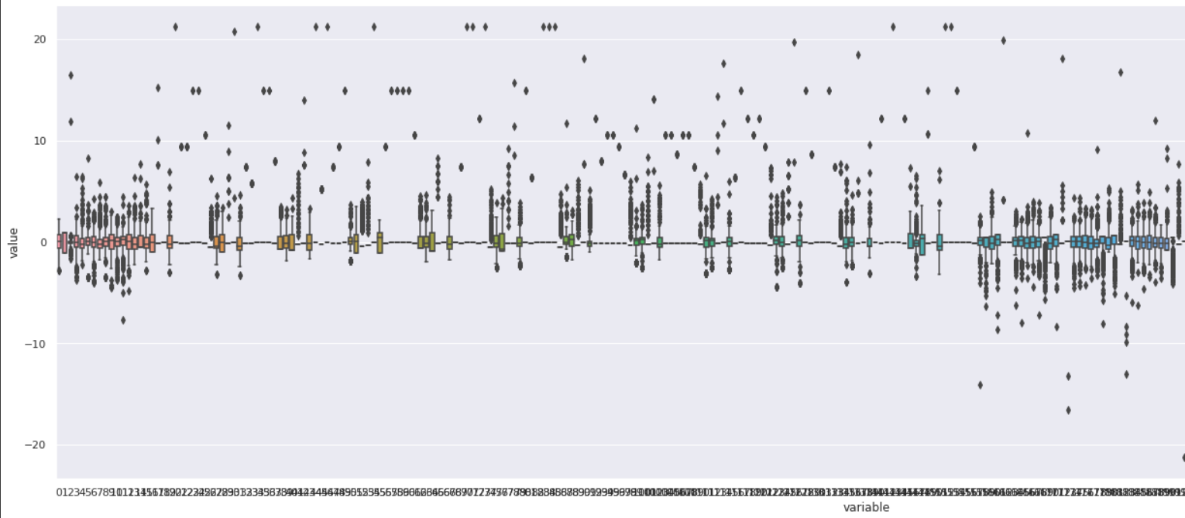
PRA-PEMPROSESAN DATA
01
Pre-Processing dan Clean Data

Slide 17
PEMILIHAN ALGORITMA
Pemodelan Data

Slide 18
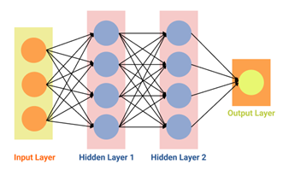
PEMILIHAN ALGORITMA
01
Algoritma ANN
ANN (Artificial Neural Network) merupakan model algoritma yang mencoba meniru sebuah otak manusia yang mampu memberikan stimulasi atau rangsangan, melakukan proses, serta proses, dan memberikan output untuk menemukan hubungan dari kumpulan data. Pada algoritma ANN ini, terdapat empat layer, yakni input layer, hidden layer 1, hidden layer 2, dan output layer.

Slide 19
PEMILIHAN ALGORITMA
02
SPLIT DATA (TRAINING & TEST)
Split data ini dilakukan dengan perbandingan 30% data test dengan 70% data training. Proses splitting data ini bertujuan untuk membantu memastikan bahwa model yang dibuat sudah akurat supaya modelnya nanti bisa dipakai pada proses selanjutnya.

Slide 20
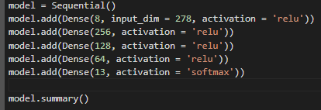
PEMILIHAN ALGORITMA
02
MEMBANGUN MODEL DATA

Slide 21
EVALUASI HASIL
01 | COMPILE DATA TRAIN
 | Hasil dari pemodelan data train.
02 | COMPILE DATA TEST
 | Hasil dari pemodelan data test.

Slide 22
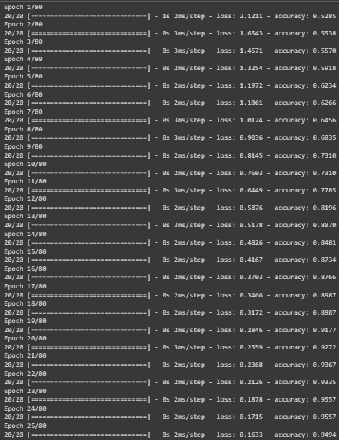
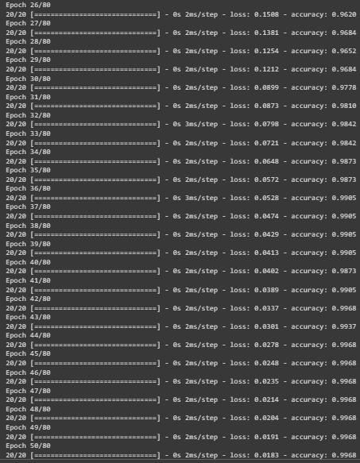
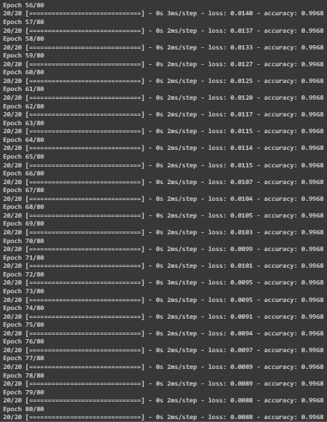
EVALUASI HASIL
01
HASIL MODEL DATA TRAIN

Slide 23

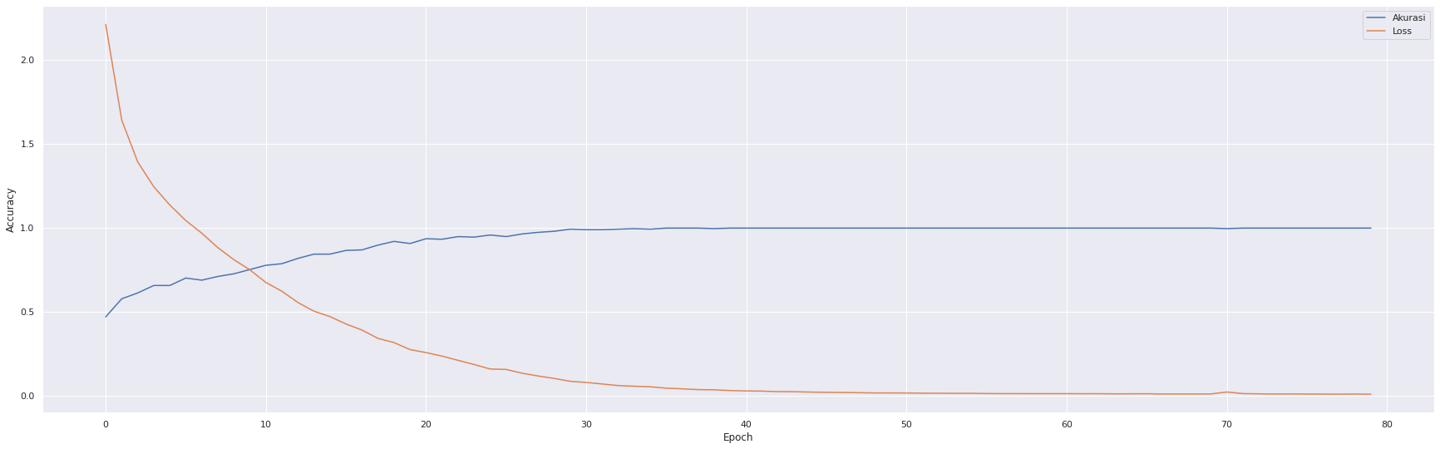
EVALUASI HASIL
01
HASIL MODEL DATA TRAIN

Slide 24
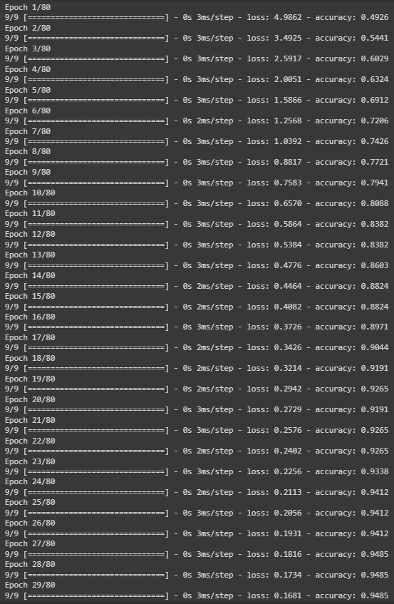
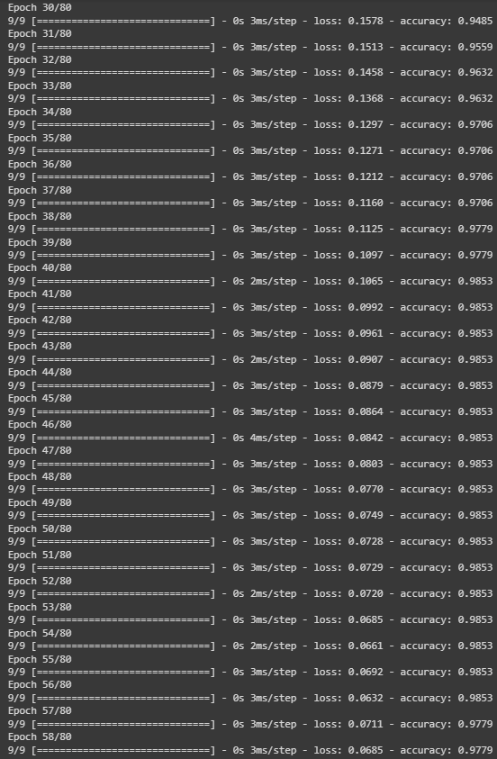
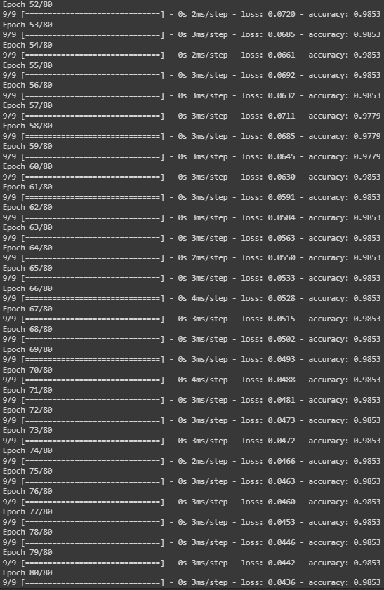
EVALUASI HASIL
02
HASIL MODEL DATA TEST

Slide 25
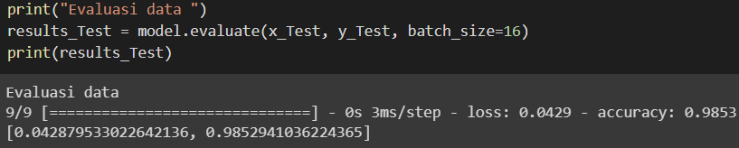
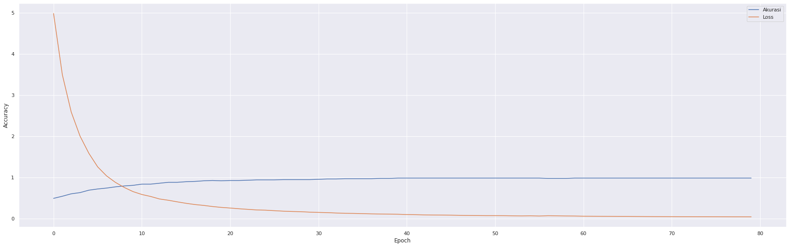
EVALUASI HASIL
02
HASIL MODEL DATA TEST

Slide 26
KESIMPULAN
ENCOKZ

Slide 27
KESIMPULAN
Setelah melakukan proses evaluasi pada data test dan juga data tein dengan iterasi (epochs) sebanyak 80 kali diperoleh hasil evaluasi dengan tingkat akurasi 0.9853 dan loss sebesar 0.0429 yang di mana hasil tersebut dapat disimpulkan bahwa model yang sudah dibuat sudah cukup akurat dan bagus.
Bagus atau tidaknya tingkat akurasi dan loss sendiri dipengaruhi oleh kualitas data serta metode pemodelan yang digunakan serta processing data yang dipakai dan juga banyaknya iterasi dan batch_size yang dipakai juga mempengaruhi tingkat akurasi data dan tingkat loss dalam melakukan compile data tersebut.
ENCOKZ

Slide 28
TERIMA KASIH

